Slide 1
聊一聊SpringMVC原理？

Slide 2
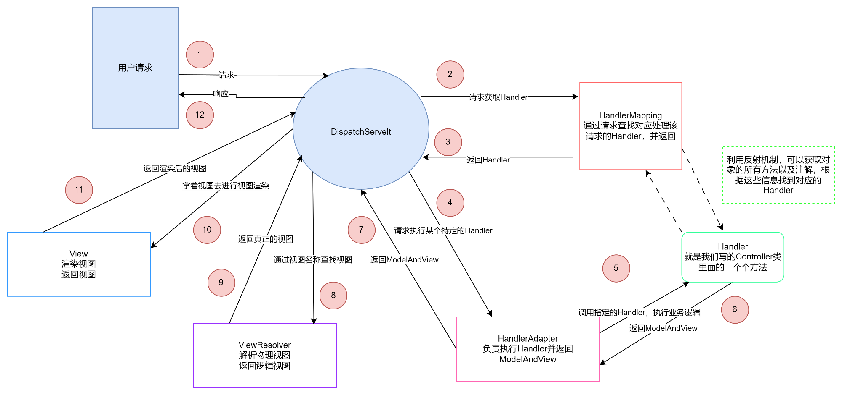
SpringMVC底层原理

Slide 3
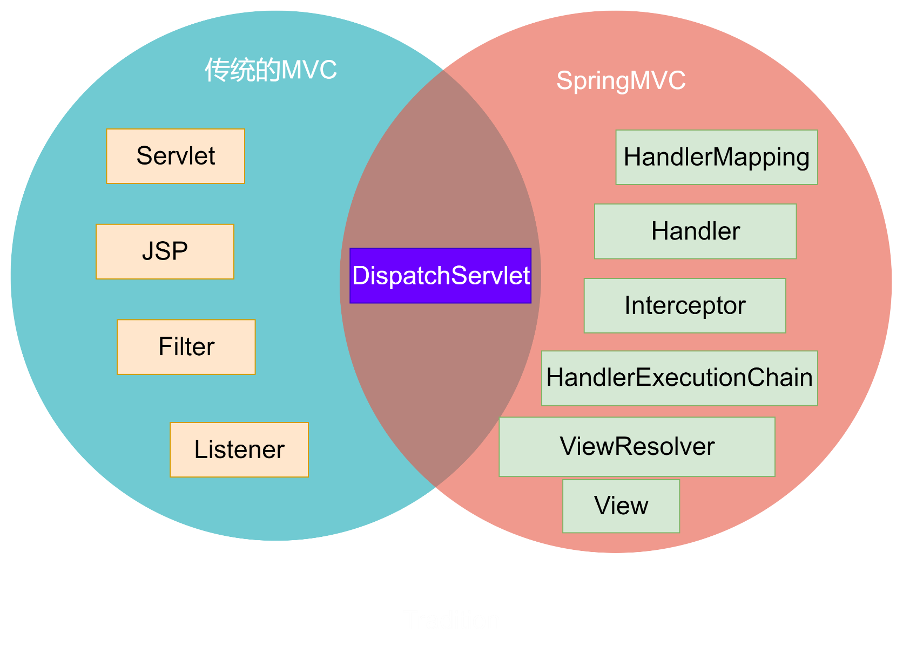
SpringMVC底层原理

Slide 4
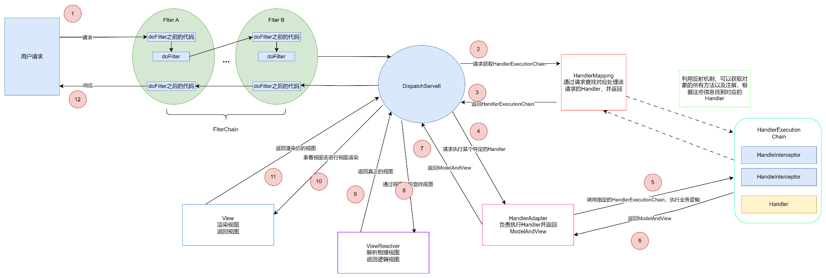
SpringMVC底层原理

Slide 5
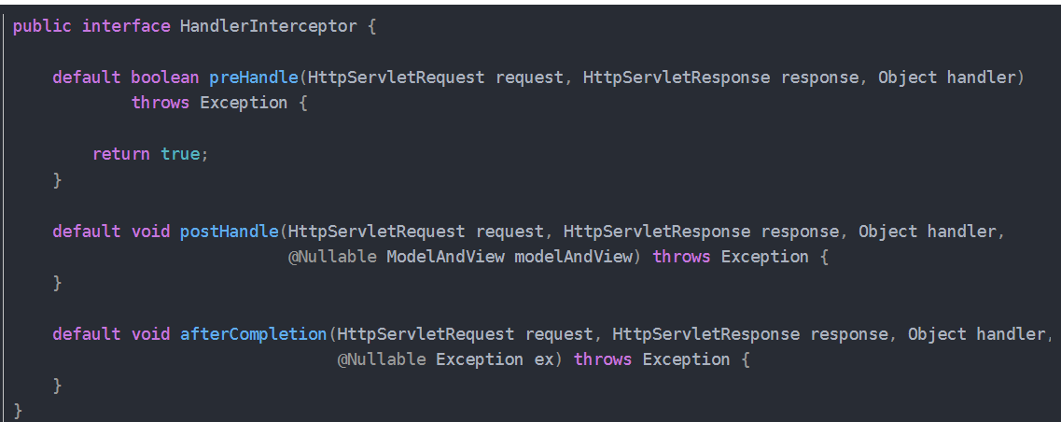
SpringMVC底层原理
Interceptor

Slide 6
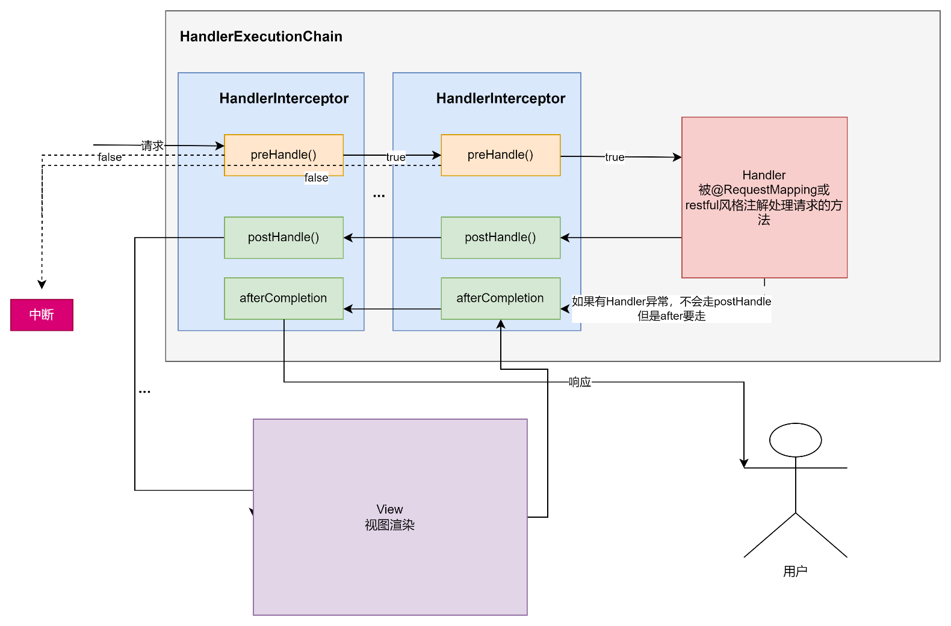
SpringMVC底层原理

